Slide 1
Bài 10.
Số nguyên tố. Hợp số
Phân tích một số ra thừa số nguyên tố

Slide 2
Thế nào là số nguyên tố, hợp số?
Điền tất cả các ước của các số từ 1 đến 10 vào bảng sau:
1
5
9
10
Số | 1 | 2 | 3 | 4 | 5 | 6 | 7 | 8 | 9 | 10
Các ước
2
3
4
6
7
8
1; 2;
3; 6
1; 2;
4; 8
1; 2;
5; 10
1
1; 2
1; 3
1; 2; 4
1; 5
1; 7
1; 3; 9
Sắp xếp các số từ 1 đến 10 thành 3 nhóm:
Nhóm các số chỉ có một ước | Nhóm các số chỉ có hai ước khác nhau | Nhóm các số có nhiều hơn hai ước
;
;
;
;
;
;
;
Các số 2; 3; 5; 7
gọi là số nguyên tố
Các số 4; 6; 8; 9; 10
gọi là hợp số

Slide 3
1
Số nguyên tố. Hợp số
Số nguyên tố là số tự nhiên lớn hơn 1, chỉ có hai ước là 1 và chính nó.
Hợp số là số tự nhiên lớn hơn 1 có nhiều hơn hai ước.
Chú ý:
Số 0 và số 1 không là số nguyên tố và cũng không là hợp số
Ví dụ:
Số 17 là số nguyên tố, vì số 17 chỉ có hai ước là 1 và 17.
Số 15 là hợp số, vì số 15 có 4 ước là 1; 3; 5 và 15.

Slide 4
Câu 1.
Cho các số 11; 22; 25.
Chọn khẳng định đúng nhất trong các khẳng định sau:
A. Số 11 là số nguyên tố
B. Số 12 là số nguyên tố
C. Số 25 là hợp số
D. Cả A và C đều đúng
Số 11 là số nguyên tố vì 11 chỉ có hai ước là 1 và 11
Số 12 không là số nguyên tố vì 12 có 6 ước là 1; 2; 3; 4; 6; 12
Số 25 là hợp số vì 25 có 3 ước là 1; 5; 25

Slide 5
Câu 2.
Khẳng định sau đúng hay sai?
“Nếu một số tự nhiên không là số nguyên tố thì nó phải là hợp số”
Đúng
Sai
Số 0 và số 1 không là số nguyên tố,
và cũng không là hợp số
Bị dụ!

Slide 6
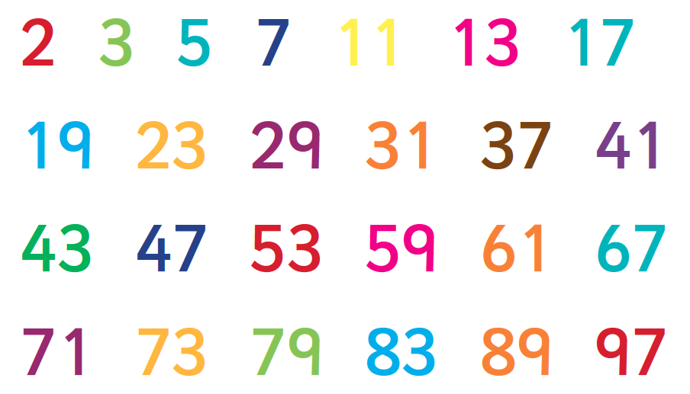
BẢNG SỐ NGUYÊN TỐ NHỎ HƠN 100
Có thể em chưa biết

Slide 7
2
Phân tích một số ra thừa số nguyên tố
a) Thế nào là phân tích một số ra thừa số nguyên tố?
Ta viết:
Số 15 đã được phân tích ra thừa số nguyên tố
15 = 3 . 5
trong đó:
3; 5
là các thừa số nguyên tố
Phân tích một số tự nhiên lớn hơn 1 ra thừa số nguyên tố là viết số đó dưới dạng một tích các thừa số nguyên tố.

Slide 8
Viết số 24 dưới dạng tích của các thừa số nguyên tố:
24 = 2 . 12
24 = 3 . 8
24 = 4 . 6
= 2.2.6
= 3.2.4
= 2.2.2.3
= 2.2.2.3
= 3.2.2.2
Nhận xét
Có thể viết gọn dạng phân tích ra thừa số nguyên tố bằng cách dùng lũy thừa.
24 = 2.2.2.3
= 2³.3
Mỗi số nguyên tố chỉ có một dạng phân tích ra thừa số nguyên tố là chính nó.
11 = 11
Mọi số tự nhiên lớn hơn 1 đều được phân tích ra thừa số nguyên tố

Slide 9
2
Phân tích một số ra thừa số nguyên tố
b) Phân tích một số ra thừa số nguyên tố
Phân tích 24 theo sơ đồ cây
24
24
24
2
12
3
8
4
6
2
6
2
4
2
2
2
3
2
3
2
2
Vậy: 24 = 2.2.2.3 = 2³.3

Slide 10
Tìm các số tự nhiên lớn hơn 1 để thay thế vào các ô còn trống ở mỗi sơ đồ cây dưới đây. Rồi viết gọn dạng phân tích ra thừa số nguyên tố của mỗi số 18, 42, 280 bằng cách dùng lũy thừa.
18
42
280
3
6
6
7
10
28
2
3
2
3
2
5
4
7
2
2
18 =
2.3²
42 =
2.3.7
280 =
2³.5.7

Slide 11
2
Phân tích một số ra thừa số nguyên tố
b) Phân tích một số ra thừa số nguyên tố
Phân tích 300 theo cột dọc
300
2
150
2
75
3
25
5
5
5
1
Do đó:
300 =
2.2.3.5.5
= 2².3.5²

Slide 12
2
Phân tích một số ra thừa số nguyên tố
b) Phân tích một số ra thừa số nguyên tố
Vận dụng:
Phân tích số 60 ra thừa số nguyên tố theo cột dọc
60
2
30
2
15
3
5
5
Do đó:
1
60 = 2.2.3.5 = 2².3.5

Slide 13
Câu hỏi 1: Ba số nguyên tố lẻ liên tiếp là?
A
2; 3; 5
B
3; 5; 7
C
5; 7; 9

Slide 14
Câu hỏi 2. Với 60 chiếc bánh thì có thể chia được thành bao nhiêu hộp bánh sao cho số bánh trong các hộp bằng nhau?
A
Có thể chia được 1 hộp, 3 hộp, 5 hộp hoặc 15 hộp
B
Có thể chia được 21 hộp, 36 hộp và 17 hộp
C
Có thể chia được 9 hộp, 7 hộp, 8 hộp hoặc 14 hộp

Slide 15
Câu hỏi 3.
Phân tích số 18 ra thừa số nguyên tố ta được kết quả là
A
18 = 3.6
B
18 = 2.3²
C
18 = 2.9

Slide 16
Câu hỏi 4. Bạn Nam nói số 2001 là
A
Số nguyên tố
B
Hợp số

Slide 17
HƯỚNG DẪN VỀ NHÀ
Xem lại phần ghi chú bài học, SGK, trang 34
Làm bài tập từ 1 đến 8. SGK, trang 33, 34

